Slide 1
Муниципальное бюджетное дошкольное образовательное учреждение детский сад «Оленёнок», п.Тазовский
Занятие №3
Февраль
Средняя группа
«Паровоз»
Составила презентацию:
Емелова Ольга Николаевна
Музыкальный руководитель
2021г.

Slide 2
Слушание музыки
«Смелый наездник» муз.Р.Шумана
Побеседовать о музыке, характере,
о наездниках

Slide 3
Пальчиковая гимнастика

Slide 4
Пение «Паровоз» муз.Г.Эрнесакса петь спокойно, без напряжения
Едет, едет паровоз — Две трубы и сто колес, Две трубы, сто колес, Машинистом — рыжий пес. Две трубы, сто колес, Машинистом — рыжий пес.
Мы к соседям в гости едем, Едем к тиграм и медведям. Ожидайте в гости нас, Мы приедем ровно в час.
Едет, едет паровоз... Чух, чух, чух, — пыхтит наш пес. Пятьдесят поросят На подножках здесь висят. Пятьдесят поросят На подножках здесь висят.
Зайке страшно, еле дышит: Зайцем едет он на крыше. Потерял он свой билет, А на новый — денег нет.
Едем, едем, ту-ту-ту! Остановка на мосту. Озорной ручеек Нам дорогу пересек. Озорной ручеек Нам дорогу пересек.
Остановка, остановка! Мы на травку спрыгнем ловко. Семь котят и семь утят Искупаться здесь хотят.

Slide 5
Музицирование
Ритмично играть под музыку бубенцами, маракасами,
Бубном, можно придумать стишок под пьесу

Slide 6
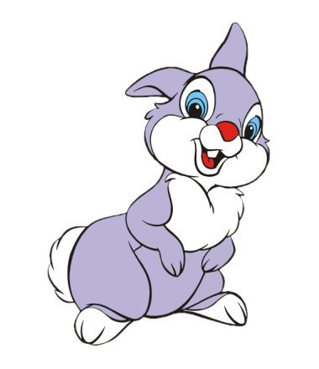
«Пляска с султанчиками»
Дети – «зайцы» стоят в кругу, в центре – «Лиса».
Дети выполняют движения под слова

Slide 7
Игра-песня «Топотуха» Выполнять движения и действия по по тексту с хорошим настроением

Slide 8
Интернет-ресурсы:
Бордюр http://img-fotki.yandex.ru/get/9800/134091466.189/0_fa944_dc6be0c1_S
Снежинки http://img-fotki.yandex.ru/get/6504/16969765.37/0_68691_2deb58b6_M.png
Автор шаблона:Фокина Лидия Петровна учитель начальных классов МКОУ «СОШ ст. Евсино»
https://www.youtube.com/watch?v=3ZvcH14Vshk – «Смелый наездник» Р.Шуман
Сайт http://linda6035.ucoz.ru/
https://www.youtube.com/watch?v=l0NY_a57Ph8 – оркестр «Смелый йнаездник»
https://www.youtube.com/watch?v=jkq7_2bPFlE «Маша спит» муз.Г.Фрида
СПАСИБО АВТОРАМ ФОНОВ И КАРТИНОК

